Slide 1
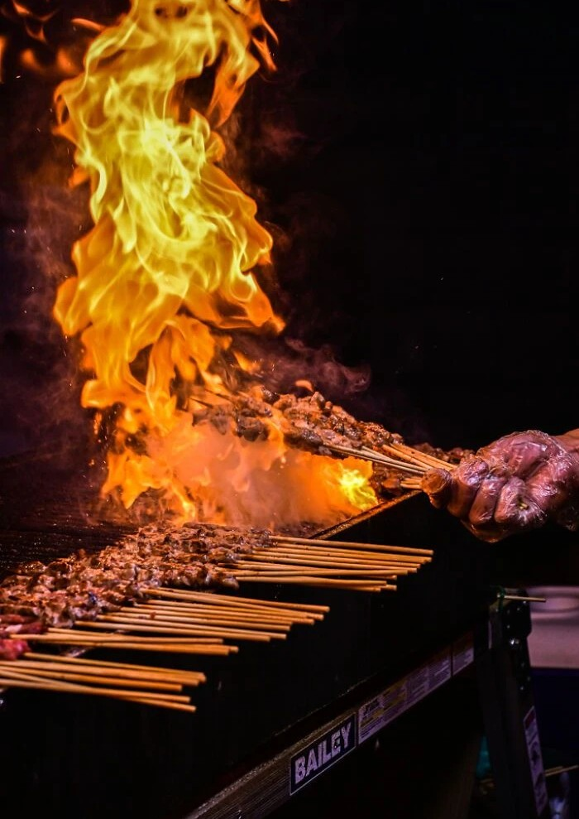
C G A R D E N
GRILL
ШОРЛОГ · SKEWERS
Үхэр Beef 40,000
Хонь Lamb 36,000
Тахиа Chicken 30,000
ХООЛ · PLATES
Үхрийн махан бургер Beef Burger 28,000
Зайдасны цуглуулга Sausage Platter 120,000
Шарсан төмс Fries 15,000
Зайдастай төмс Fries with Sausage 21,000
Үнэ төгрөгөөр · НӨАТ болон хотын татвар багтсан

